Slide 1

有趣的对称

Slide 2



Slide 3




Slide 4



第 一 关
①
②
③

Slide 5
第 一 关
③
①
②

Slide 6
第 一 关
③
①
②

Slide 7
第 一 关
③
①
②

Slide 8




第二关

Slide 9


Slide 10

对称图形

Slide 11


Slide 12

第三关

Slide 13



第三关
找找哪些是对称图形
√
√
√×
√
√

Slide 14
对称图形：
√
√×
不对称图形：

Slide 15


Slide 16
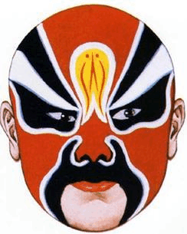





Slide 17



